Slide 1


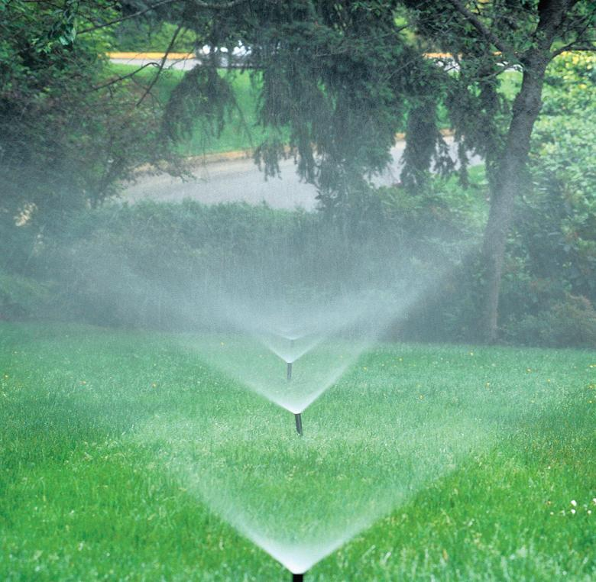


Tan
微積分
13
重積分
© 2011 Cengage Learning. All Rights Reserved. May not be scanned, copied or duplicated, or posted to a publicly accessible website, in whole or in part.

Slide 2

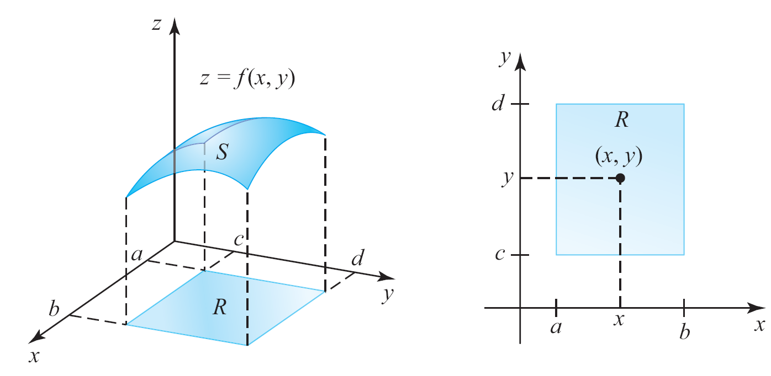
13.2
逐次積分
於矩形區域逐次積分
正如由積分的定義求單變數函數的積分並不容易，二重積分的工作會更困難。
幸運地，如將看到的，二重積分的值可透過計算兩個單積分得到。
以簡單的情形開始，
即定義於矩形區域
R = {(x, y) | a ≤ x ≤ b,
c ≤ y ≤ b}的連續函數f
，如圖13.14b 所示。
(a) f的圖形
(b) f的定義域R
圖13.14
Tan/微積分-Ch13.2-p737

Slide 3
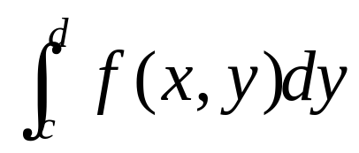
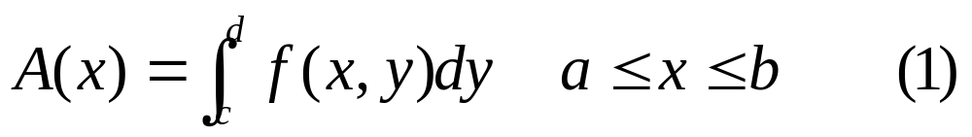
於矩形區域逐次積分
若固定x，則對於c ≤ y ≤ d, f (x, y)為單變數y 的函數。因此我們可在[c, d] 區域對y 積分。
這個運算稱為對y 的偏積分（partial integration with respect to y ）並且是第12 章學習的偏微分運算之逆運算。
該結果為
它與[a, b] 內的x 值有關。
Tan/微積分-Ch13.2-p737~738

Slide 4
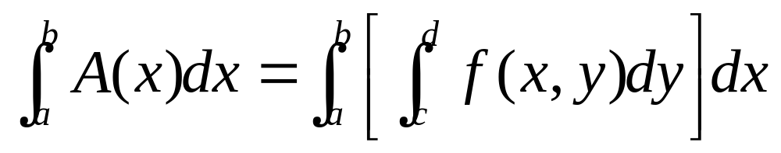
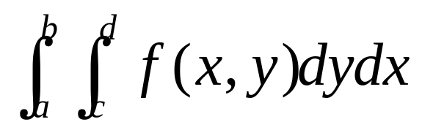
於矩形區域逐次積分
是定義在[a, b]上的x 函數A。若在[a, b] 區間函數A 對x 積分，則
(2)
式(2) 等號右邊的積分通常寫成
(3)
並沒有括號，它稱為逐次（iterated）或重複積分（repeated integral）。
Tan/微積分-Ch13.2-p378

Slide 5
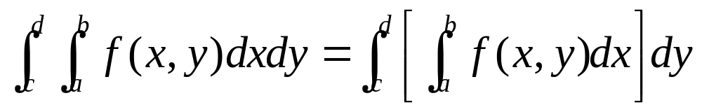
於矩形區域逐次積分
同理，固定y 並將最後的函數在[a, b]區間對x 積分，可得在[c, d] 區間的y 函數。接著在[c, d] 區間對y 積分，得到逐次積分式
(4)
觀察到，當計算逐次積分，得由內而外積分。
Tan/微積分-Ch13.2-p738

Slide 6
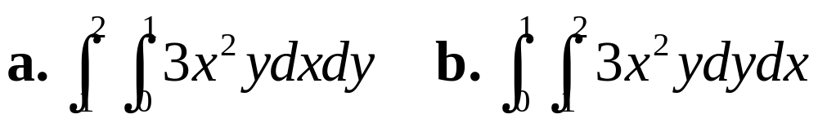
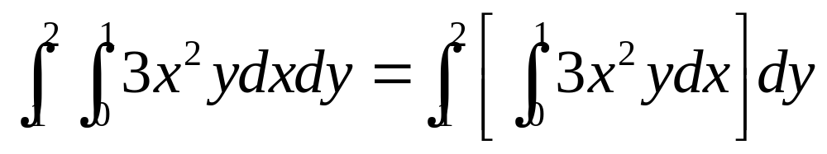
例題 1
計算下列的逐次積分：
解：
a. 由定義得知
Tan/微積分-Ch13.2-p738

Slide 7
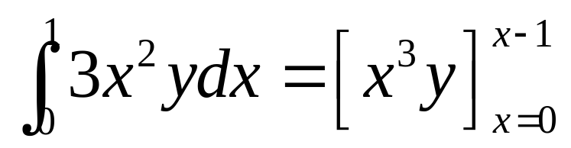

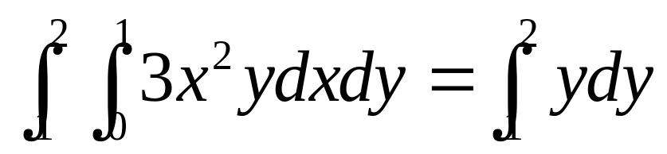
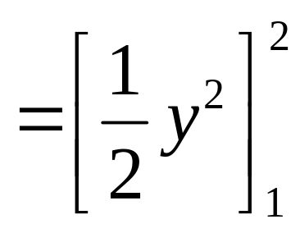
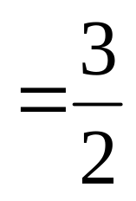
例題 1－解
此處中括號內的積分是將y 看做常數並對x 積分後得到的。所以
因此，
Tan/微積分-Ch13.2-p738~739

Slide 8
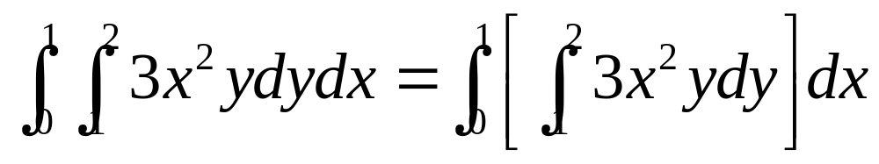
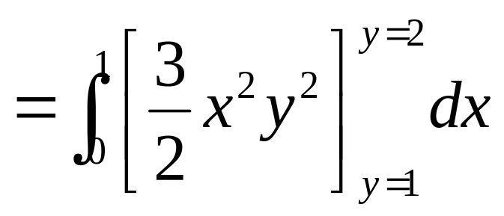
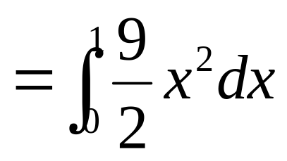
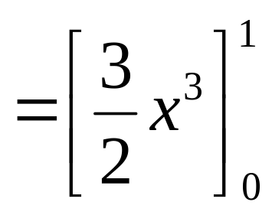
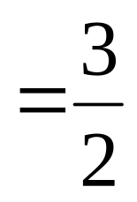
例題 1－解
b. 此處先對y 積分然後再對x 積分，可得
Tan/微積分-Ch13.2-p739

Slide 9
於矩形區域的Fubini 定理
觀察到，例題1 的兩個二重積分相等。所以這個例題似乎說明逐次積分的順序不重要。
要明白此情形發生在連續函數為何是對的，可考慮特例—非負的函數f 。計算在圖形z = f (x, y) 下方並在矩形區域R = {(x, y) | a ≤ x ≤ b, c ≤ y ≤ d}上方之固體S 的體積。
Tan/微積分-Ch13.2-p739

Slide 10
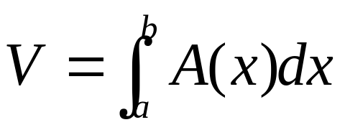
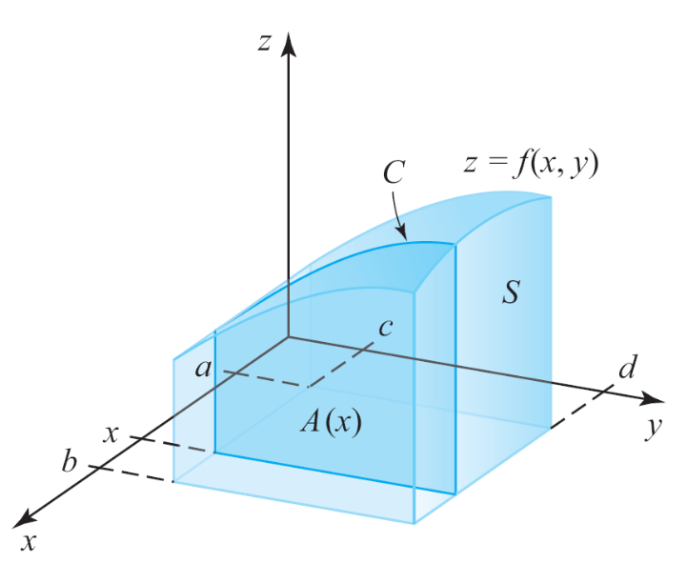
於矩形區域的Fubini 定理
使用6.2 節之橫切面法，可得
此處的A(x)為垂直於x 軸之平面在x 處的S 橫切面之面積（圖13.15a）。
圖13.15
(a) A(x) 為垂直於x 軸之平面內的S 橫切面面積
Tan/微積分-Ch13.2-p739

Slide 11
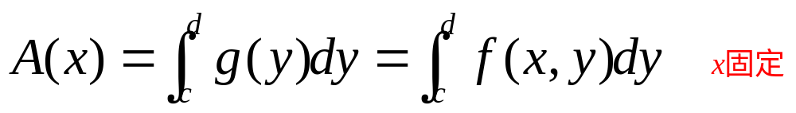
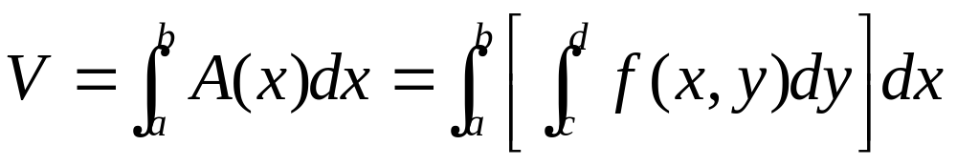
於矩形區域的Fubini 定理
然而由圖中得知，A(x)為在c ≤ y ≤ d區間，定義為g(y) = f (x, y) 之函數圖形C 下方的面積，此處的x 被固定住。
所以
故
Tan/微積分-Ch13.2-p739~740

Slide 12
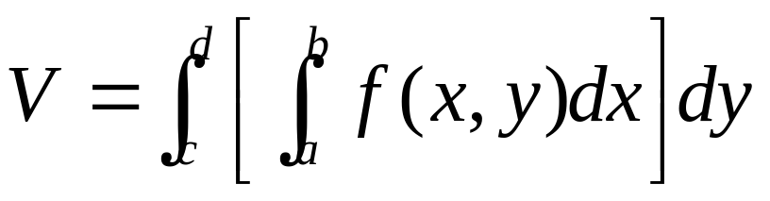
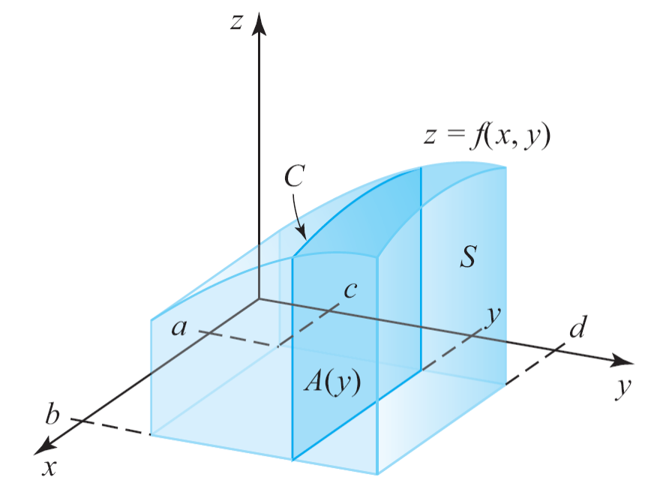
於矩形區域的Fubini 定理
同理，使用垂直於y 軸之橫切面（圖13.15b），可證明
圖13.15
(b) A(y) 為垂直於y 軸之平面內的
S 橫切面面積
Tan/微積分-Ch13.2-p739~740

Slide 13
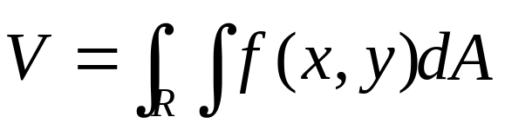
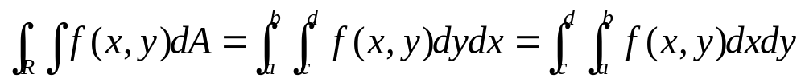
於矩形區域的Fubini 定理
又
所以
Tan/微積分-Ch13.2-p740

Slide 14
於矩形區域的Fubini 定理
由此得到下面的定理，它是以義大利數學家Guido Fubini（1879-1943）命名。
Fubini定理提供實用的方法求二重積分，亦即將它表示為逐次積分的形式，每次對一個變數積分。
定理1 Fubini的定理用在矩形區域上
令f 在矩形區域連續R = {(x, y)| a ≤ x ≤ b, c ≤ y ≤ d}，則
Tan/微積分-Ch13.2-p740

Slide 15
於矩形區域的Fubini 定理
這也表示它與積分順序無關，之後將會看到。
最後觀察到對任意（any）連續函數，Fubini定理都成立；又在R 上，f (x, y) 可假設為負值與正值。
Tan/微積分-Ch13.2-p740

Slide 16
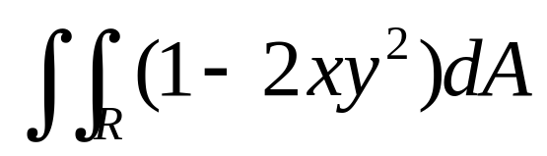
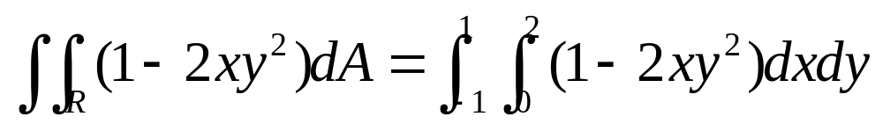
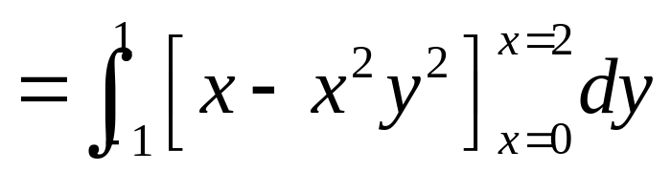
例題 2
已知R = {(x, y) | 0 ≤ x ≤ 2, –1 ≤ y ≤ 1} ，計算
解：
由Fubini 定理得知
Tan/微積分-Ch13.2-p740

Slide 17
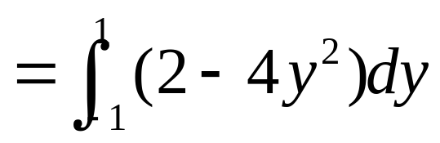
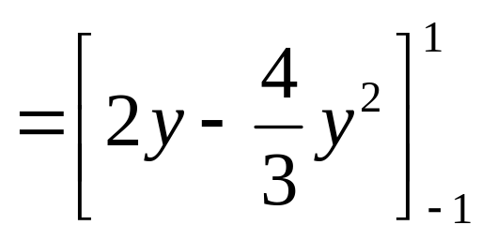
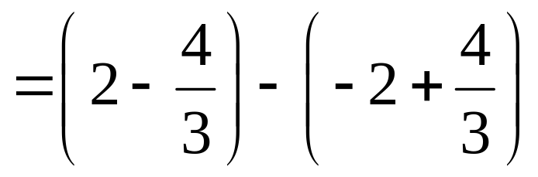
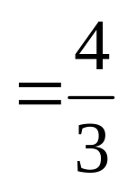
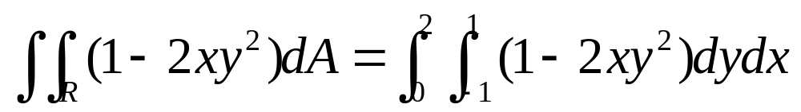
例題 2－解
下面等式
留給讀者證明。
Tan/微積分-Ch13.2-p740~741

Slide 18
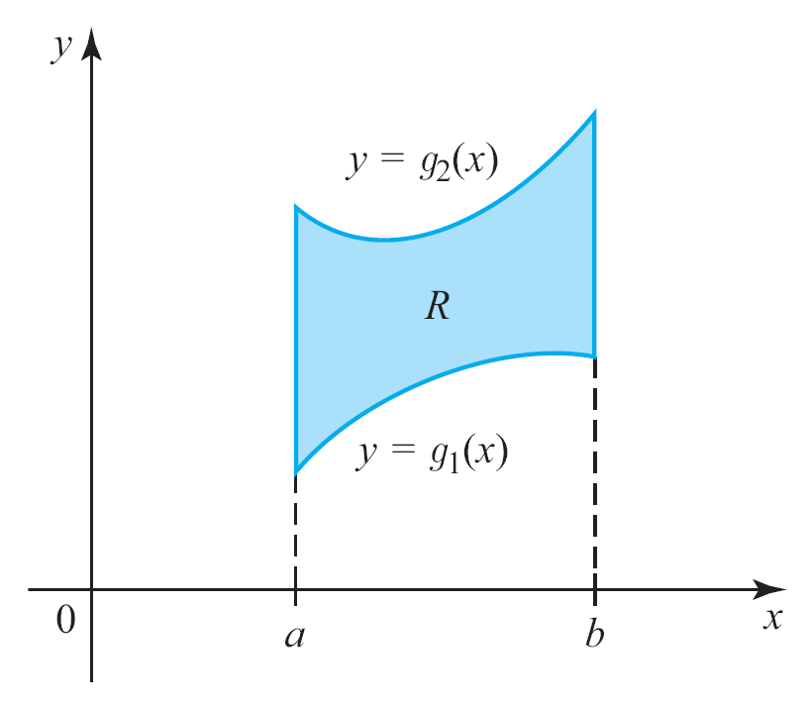
於非矩形區域上的逐次積分
Fubini定理也適用於比矩形更廣義的區域。更特別地，它適用於現在要描述的兩種型態的區域。若平面區域R位於兩個x 的函數之間，則它稱為y 簡單（y-simple）； 亦即，
R = {(x, y) | a ≤ x ≤ b, g₁(x) ≤ y ≤ g₂(x)}
其中g₁ 與g₂ 在[a, b] 都連續
（圖13.17）。
圖13.17 y 簡單區域
Tan/微積分-Ch13.2-p741

Slide 19
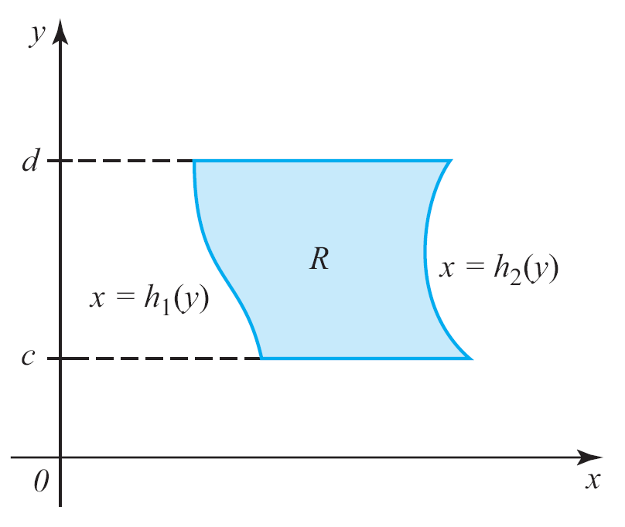
於非矩形區域上的逐次積分
x 簡單（x-simple）區域R 位於兩個y 的函數之間；亦即，
R = {(x, y) | c ≤ y ≤ d, h₁(y) ≤ x ≤ h₂(y)}
其中h₁ 與h₂ 在[c, d] 區間都連續（圖13.18）。
圖13.18 x 簡單區域
Tan/微積分-Ch13.2-p471~472

Slide 20
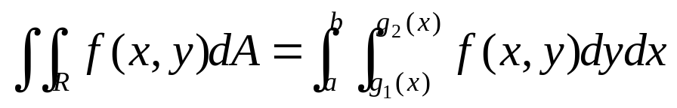
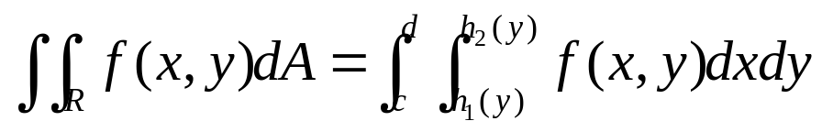
於非矩形區域上的逐次積分
下面的定理說明在y 簡單區域或x 簡單區域的二重積分可使用逐次積分計算。
定理2 廣義區域的Fubini 定理
令f 在區域R 連續。
1. 若R 是y 簡單區域，則
2. 若R 是x 簡單區域，則
Tan/微積分-Ch13.2-p471~472

Slide 21
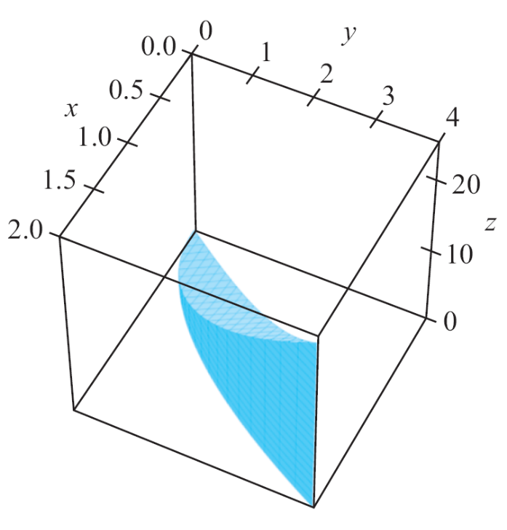
例題 4
已知固體S 位於曲面z = x³ + 4y的圖形下方，並在xy 平面上直線y = 2x 與拋物線y = x²圍成之區域R 上方，求其體積（圖13.19）。
圖13.19 固體S 的圖形
Tan/微積分-Ch13.2-p742

Slide 22
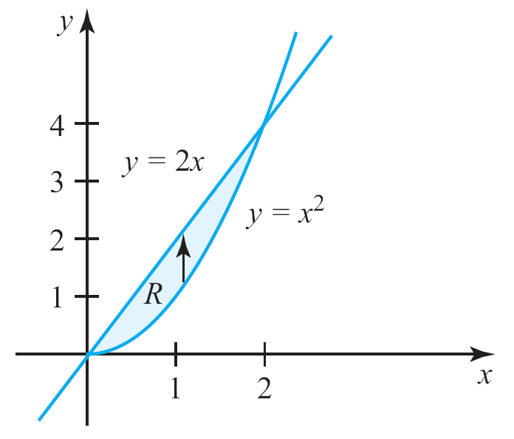
例題 4－解
首先繪畫區域R（圖13.20a）。由此得知我們可以將它視為y簡單區域；亦即，
R = {(x, y) | 0 ≤ x ≤ 2, x² ≤ y ≤ 2x}
其中g₁(x) = x²與g₂(x) = 2x 。
圖13.20 (a) 區域R 視為y 簡單區域
Tan/微積分-Ch13.2-p742

Slide 23
例題 4－解
觀察到若在y 簡單區域積分，則先對y積分。
適當的積分上、下限可由圖13.20a所示之垂直箭頭的方向求得。
此箭頭開始於該區域之下界y = g₁(x) = x² ，它就是積分下限g₁(x) = x² ，並終止於該區域之上界y = g₂(x) = 2x ，它就是積分上限g₂(x) = 2x 。
Tan/微積分-Ch13.2-p742

Slide 24

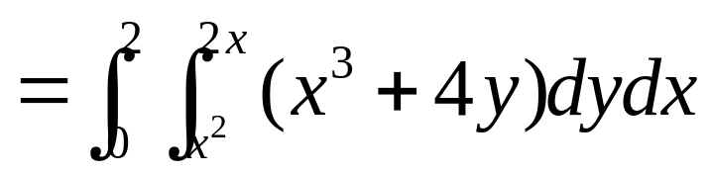
例題 4－解
為求對x 積分的上限與下限，觀察到當x = 0（積分下限），該垂直線由左邊掃到右邊，碰到R 的極左點並且當x = 2，碰到R 的極右點（積分上限）。
由廣義區域之Fubini 定理可得
Tan/微積分-Ch13.2-p742

Slide 25
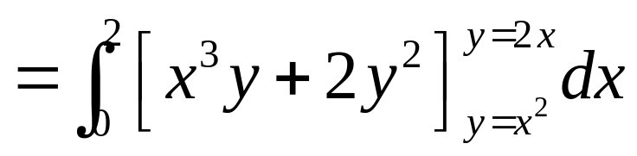
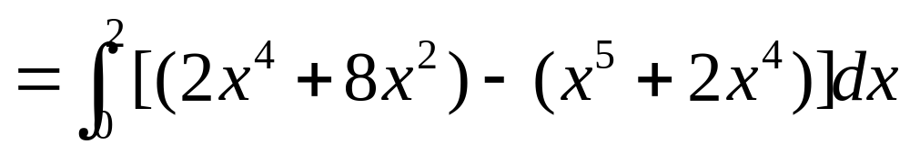
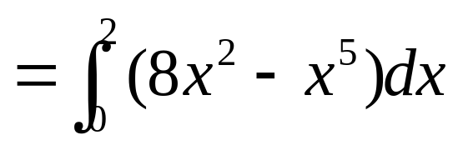
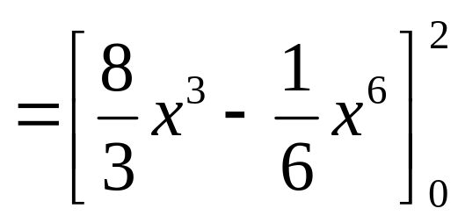
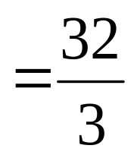
例題 4－解
Tan/微積分-Ch13.2-p742

Slide 26
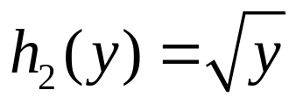
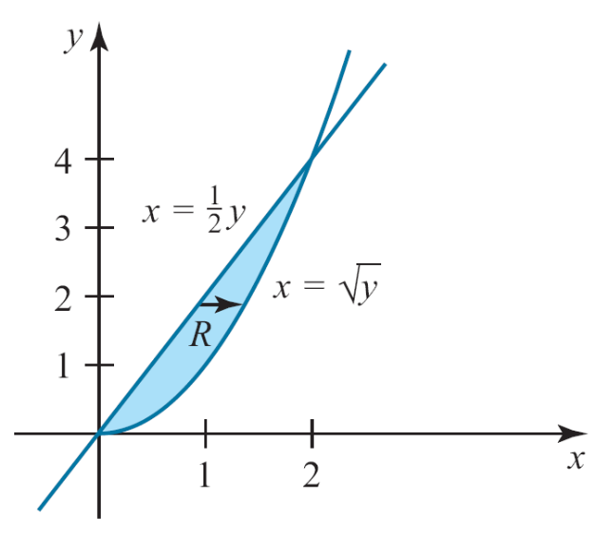
例題 4－解
另解：
將R 視為x 簡單區域
R = {(x, y) | 0 ≤ y ≤ 4, h₁(y) ≤ x ≤ h₂(y) }
此處的h₁(y) = y/2與 是分別由y = 2x 與y = x²的x 解得到（圖13.20b）。
圖13.20 (b) 區域R 視為x 簡單區域
Tan/微積分-Ch13.2-p742

Slide 27
例題 4－解
若在x 簡單區域上積分，則先對x 積分。
水平箭頭開始於R 之左邊界h₁(y) = y/2並終止於R 之右邊界 ，它提供對x 積分之上限與下限。
對y 積分的上限與下限則是由該水平線掃過的區域決定。當y = 0，該線碰到R 的最低點（積分的下限）並且當y = 4，碰到R 的最高點（積分上限）。
Tan/微積分-Ch13.2-p742~743

Slide 28

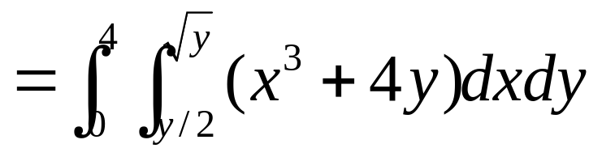
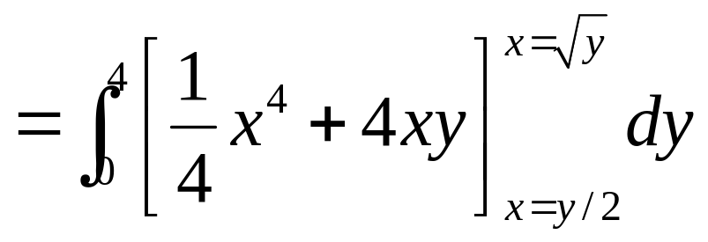

例題 4－解
再次使用Fubini 定理可得
Tan/微積分-Ch13.2-p743

Slide 29



例題 4－解
如之前所得。
Tan/微積分-Ch13.2-p743

